Slide 1
с чего начинается Безопасность

Slide 2
Основная задача – снизить потенциальные риски, научить основным алгоритмам действий в нестандартных ситуациях цель – ребенок – как субъект безопасности, создание безопасной среды

Slide 3
ЗНАТЬ, КОМУ ТРУДНЕЕ АДАПТИРОВАТЬСЯ: - Несовершеннолетние; - студенты-иностранцы, студенты, прибывшие из НОВЫХ территорий; - ЛИЦА из числа детей-сирот И оставшихся без попечения родителей, опекунских и приемных СЕМЕЙ; - ИЗ неблагополучных семЕЙ, СЕМЕЙ, НАХОДИВШИХСЯ В СОЦИАЛЬНО ОПАСНОМ ПОЛОЖЕНИИ; - студенты-инвалиды, ЛИЦА с ОВЗ; - восстановленные студенты, студенты из академотпуска; - замеченные в деструктивных проявлениях (совершении противоправных действий, аутоагрессии и т.п.); - молодые люди, на которых ВЫ обратили внимание в ходе визуального наблюдения.
СНИЗИТЬ ПОТЕНЦИАЛЬНЫЕ РИСКИ КАК?

Slide 4
ВИЗУАЛЬНОЕ НАБЛЮДЕНИЕ
1. Изменения в поведении и образе жизни (признаки постоянного стресса, тревожности, панические атаки, депрессии)
2. Появление проблемных ситуаций в жизни
(развод родителей, потеря близкого, наличие зависимостей)
3. Скрытые факторы (депрессивные посты в соцсетях, шок-контент, деструктивный, противоправный контент), наличие порезов и ран на теле
4. Изменения эмоционального состояния (проявления агрессии и раздражительности, аутоагрессии, рискового поведения)
5. Отсутствие интереса к учебе
и социальной активности
6. Страницы в социальных сетях: «мы - то, что мы смотрим, читаем, пишем…»

Slide 10
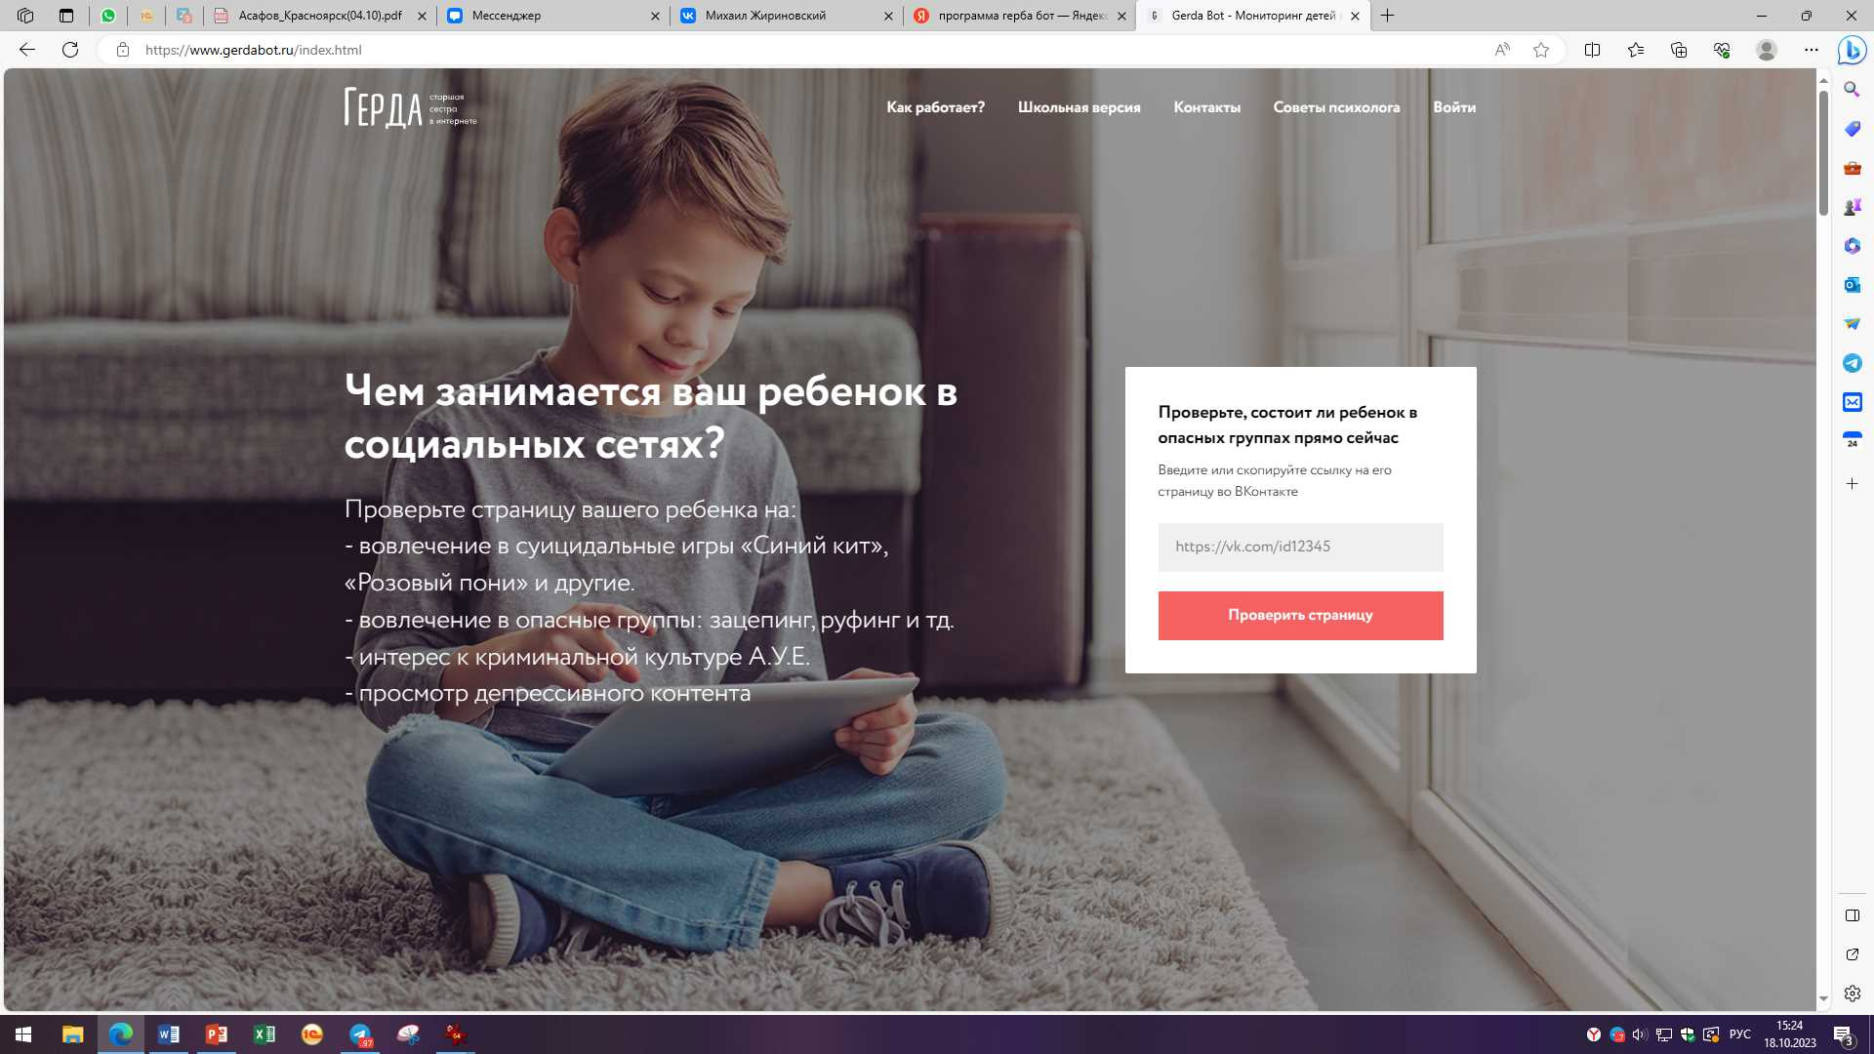

Slide 12
ФСБ, МВД, ЦИБ

Slide 13
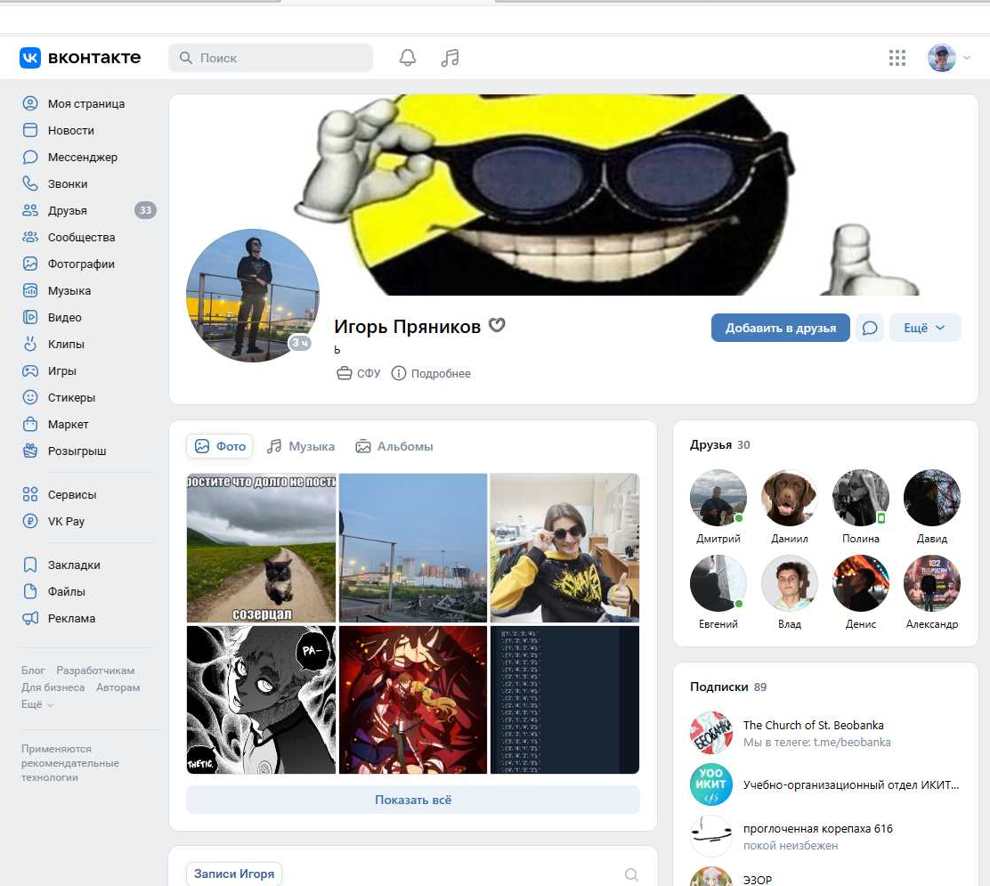

Slide 14
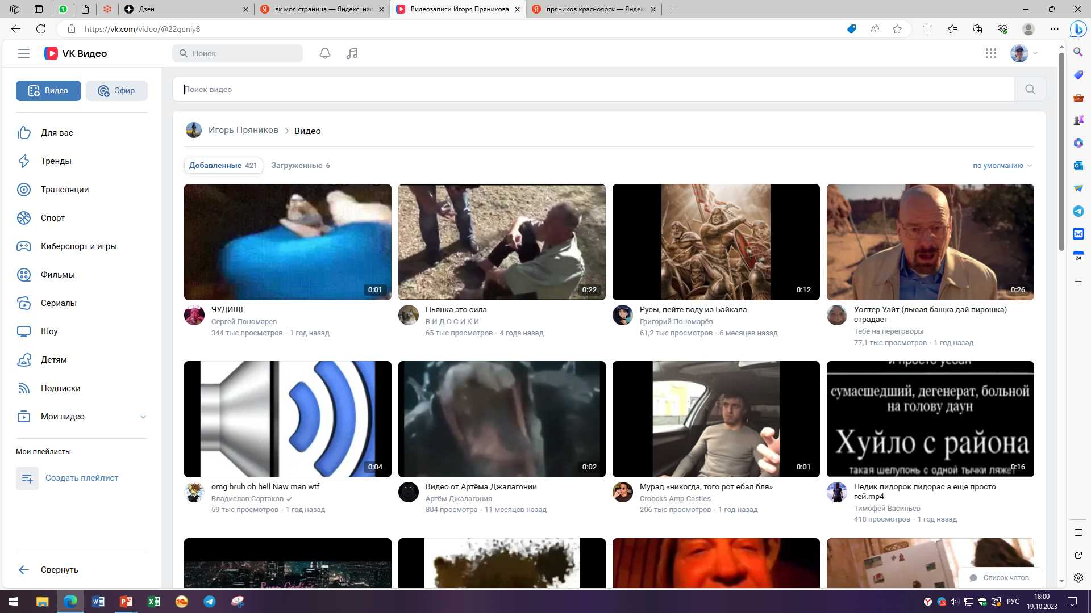
На стене видеоролики с речью Адольфа Гитлера 1934г. (!!!!!), видео с пропагандой потребления наркотиков пиз…тый кокс (!!!!! Бабуля нюхает кокаин), JojoHf family (AYE)? Аксиома Эскобара, нецензурной бранью, анимэ картинки, фотографий нет; подписки на аморальные группы "Мемы для правых", "Пипец аватарки для крутых пацанов", "Kk max", "бунт 2022", "Анальный дебош", "Вера в бога и Православие", подписан на партию

Slide 15
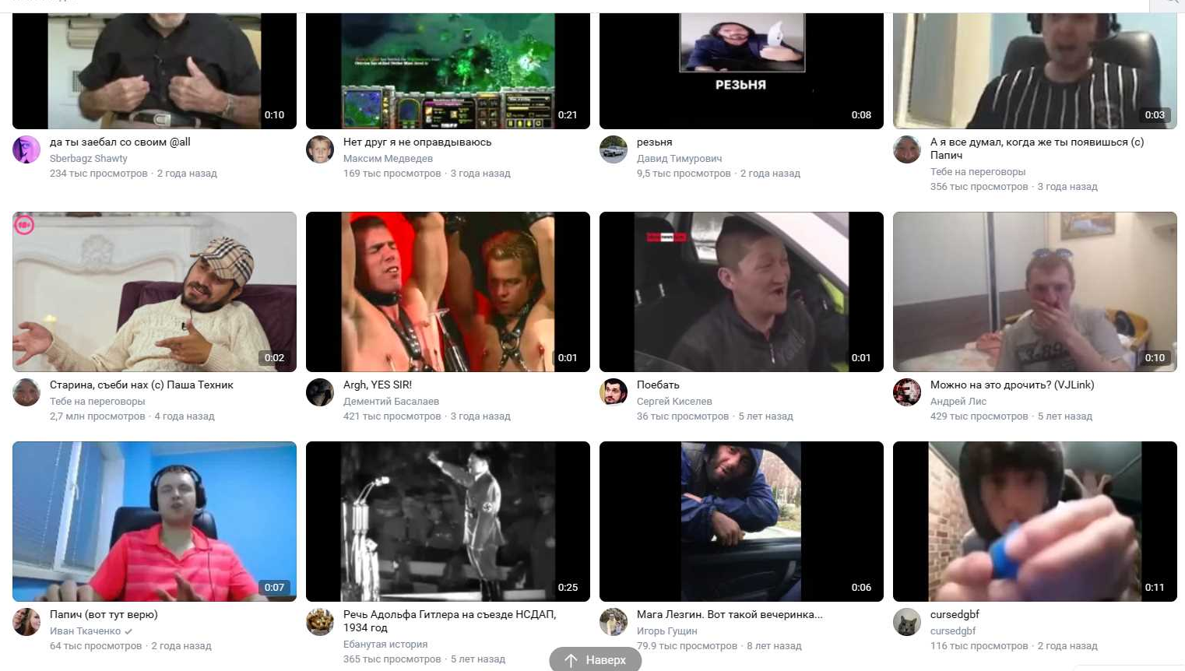

Slide 16
Подписан на группу "АНТИ-АУЕ", Команду Навального», много подписок на группы с аморальным контентом, депрессивными мемами, матом, сексом, к примеру «Солевые», нет подписок на позитивный контент
Откуда Вы знаете, что смерть есть? У меня хроническая бесяка
(размещен вопрос на странице) фото с призывом: люди, разберите меня на части Репосты группы "травма детства" Подписка на группу Церковь Дом Бога Красноярск (https://vk.com/houseofgodkrsk), радикальный феминизм
на аватарке анимэ "нюхает кокаин"
статус "не могу тр...ся с этим парнем« (владелец – молодой человек)
на стене прикреплено видео мальчика, курящего вейп, видео с нецензурной бранью, прикреплено фото с характерной комбинацией пальцев, подписан на группу файлы смерти https://vk.com/filesmerty, очень много подписок на анимэ группы.
Подписан на несколько групп по криптовалюте и способам заработать на ней, в том числе сомнительным "Типичный мошенник", "samurau: схемы заработка", подписка на группы Оружейное сообщество (https://vk.com/faktu_taina), нередко аморальный контент. Оч активный пользователь, более 900 подписок. 1. Подозрение на экстремизм, пост в ВК "Их болялись даже чеченцы!....", Курит, выглядит как ребенок, своя группа вк "Клуб любителей бипок", друзья по школе, а по вузу нет

Slide 17
Проявления межнациональной оппозиции, протестные настроения, противопоставления себя власти, ультрарадикальные течения, экстремизм, терроризм, скулшутинг
Пропаганда преимущества одной нации над другой (особенно в условиях проведения СВО), нацизм, рашизм и тп.;
Религиозный экстремизм (АльКаида, джахад Анусра, Игил), подписки на арабские группы, многочисленные друзья-представители арабского мира, секты и близкие к ним группы (Виссариона, Свидетелей Иеговых, Новый Завет);
Многочисленные подписки на группы любителей оружия, обучения по тактикам ведения военных действий;
Группы Колумбайнеров и приверженцев такого способа «сведения счетов»

Slide 19
Подписки на депрессивный контент
Суицидальные группы, романтизация смерти (надгробные надписи; эстетически окровавленные тела и т.д.)
Анимэ (кровь, страдания, порезы на предплечьях, раны от шипов, наручников);
Азиатская культура (трагизм, смешение половой принад-ти);
Группы анорексичек (потребление таблеток и тп.);
феминистские группы

Slide 20
Агрессия, насилие, жестокость
изображения, записи с выражением угроз насилия и расправы;
прикрепленные видео с жестокими драками и расправами над людьми и животными;
Группы, «романтизирующие» истории жизни маньяков и убийц;
многочисленные фильмы ужасов, размещенные на страницах;
иная информация

Slide 21
Пропаганда потребления ПАВ
- Изображения с наркотическими средствами (растения, из которых изготавливаются вещества, таблетки, специфически завернутые скрутки, пакеты и тп.);
- Прикрепленные видео и аудио записи (к примеру, с призывами «давай курнем», изображением процесса потребления и тп.);

Slide 22
Маркеры
(на выявление экстремистских настроений (национальных)
Нацизм
4R
СА и СС
Волчий крюк
Вольфсангель
RaHoWa
ККК (Ку-клукс-клан)
Скины, скинхэды
1312, А.С.А.В. (англ.)
14/88
Хачи, хачики
white power
Чурка, чуркестанец
Жид
Зиг (Зига)
Гои
Кацап
Цунареф (цунар, кавказоид)
Нацизм
Бонхед
Коловрат
Антифа
Анти-антифа
Бритоголовые
S.H.A.R.P (шарпы)
R.A.S.H. (раши)
Акаб
Національна Гвардія
Time for Terror
СNП
Азов
Бандера
Шухевич
УНА-УНСО
Колорад
Футбольные фанаты
Хулс
Оффник
Забив
Zabiv
Ультрас
Лесной движ
Околофутбольный
Греши пылай полыхай
Страха нет/убей в себе страх
Добро должно быть с кулаками

Slide 23
Маркеры
(на выявление агрессии, скулшутинга, колумбайна, М.К.У.)
Шутинг
Клиболд (Klebold)
Харрис (Harris)
REB (англ.)
Дневник Харрис
Мафия плащей
KMFDM
Никакой жалости к большинству
humanity is overrated
Дилан Руф
Брентон Таррант
20.04.1999
20.09.2021
ТКО
Нью-Йорк башни-близнецы
Ich bin Gott
Росляков
Рэп или водка
Странный тип
Анатолий Смирнов
Ненависть
Колумбайн эдиты
Убей и умри
ЧСВ
солипсизм
Биомусор
Оливер Стоун прирожденный убийца
выпилиться
Пиплхейт, peoplehate
Егор Летов Убивать
Оксимирон Последний звонок
Живность ошибка вселенной
Огнестрел
AR-15
Clock-17
Карабин Hi-Point 995
Bushmaster ACR
SIG MCX
TEC-9
Автомат Калашникова
Изготовление огнестрельного орудия (взрывных устройств)
Wrath
Естественный отбор
Natural selection
Демократия худшая форма политического режима
Диктатура лучшая форма правления
Необходимо создать партию национал-патриотизма
Необходима революция
Власть может поменять только силу
Школьные расстрелы необходимы, чтобы поменять политическую ситуацию в стране
Уничтожить это тупое государство
Анонимизация в интернете
М.К.У., Маньяки. Культ убийства
KillyouAll
Будем убивать не сбавляя обороты
Потрошитель
Да прольется кровь
Национальный террор
День очищения
Крипипаста

Slide 24
Маркеры
(на выявление потребления, сбыта наркотических, психотропных веществ, склонности к потреблению)
Drugs
Бонг (булька, бульбик)
Дживик
Спайс
Бошки
Микс
Дунуть
Забить мокрого (сухого)
Закладка
Кураки
Мариванна
Сканк
Стафф
экстази (MDM, Метадон и др.)
купить соль, купить кайф
Трип-репорт
Триповать
Легалка
Шмаль
Передоз
Darknet
Darkweb

Slide 25
При выявлении – что делаем
Анализируем в совокупности:
(соцсети, успеваемость, посещаемость, наличие дополнительных рисков);
Рассматриваем поставку на внутриучрежденческий учет;
Информируем:
ст.9 ФЗ 120-ФЗ: Органы и учреждения системы профилактики безнадзорности и правонарушений несовершеннолетних в пределах своей компетенции обязаны выявлять несовершеннолетних и семьи, находящиеся в социально опасном положении, а также незамедлительно информировать:
орган прокуратуры - о нарушении прав и свобод несовершеннолетних;
5) орган внутренних дел - о выявлении иных лиц, вовлекающих несовершеннолетних в совершение преступления, других противоправных и (или) антиобщественных действий либо склоняющих их к суицидальным действиям или совершающих по отношению к ним другие противоправные деяния, а также о несовершеннолетних, в отношении которых совершены противоправные деяния либо которые совершили правонарушение или антиобщественные действия;
Наблюдаем и отслеживаем динамику;
Стараемся выстроить доверительные отношения, вовлекаем в позитивную деятельность;
При возможности и наличии контакта с обучающимся, его родителями – предлагаем психологическую помощь;
Стараемся исключить равнодушие!!!!

Slide 26
При выявлении – что делаем

Slide 27
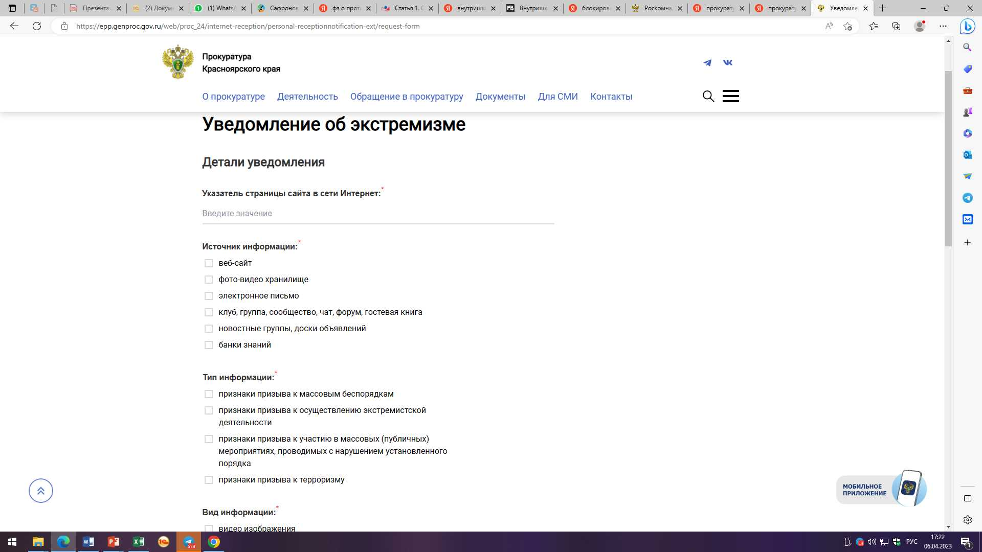
При выявлении – что делаем
Расследование противоправной деятельности, касающейся распространения материалов с признаками экстремизма, в сети Интернет на сайтах, не зарегистрированных в качестве СМИ, относится к компетенции правоохранительных органов.
Официальный сайт Министерства внутренних дел Российской Федерации: http://www.mvd.ru
Официальный сайт Федеральной службы безопасности Российской Федерации: http://www.fsb.ru
Заявления об установлении наличия в информационных материалах признаков экстремизма и признании их экстремистскими подаются прокурором.
В последующем такие материалы включаются в федеральный список экстремистских материалов.
Уведомление об экстремизме - Прокуратура Красноярского края (genproc.gov.ru) (https://epp.genproc.gov.ru/web/proc_24/internet-reception/personal-receptionnotification-ext/request-form)

Slide 28
ВК
За что блокируют личные страницы в ВКонтакте
- За мошенничество, угрозы или издевательства над другими людьми.
- За все, что нарушает законы РФ: призывы к насилию, расизму, экстремизму, терроризму, агрессию, порнографию и т.д.
Как пожаловаться на сообщество?
Пользователи могут пожаловаться на недопустимые действия, приложив скриншоты или другие доказательства.
Если администрация ВК согласится с выводами обратившегося, аккаунт владельца заблокируют.
Чтобы пожаловаться на сообщество, нажмите на кнопку Ещё — Пожаловаться в меню под аватаркой.
Возможно отправлять жалобы на отдельные материалы, которые кажутся неприемлемыми. Это делается с помощью кнопки в правом верхнем углу каждой записи. В таких случаях достаточно отправить жалобу — дополнительного обращения в Поддержку не требуется.
При необходимости о таких сообществах можно сообщить в Поддержку.
При отправке обращения убедитесь, что текст содержит ссылки на записи, к которым у вас возникли вопросы. Для получения этих ссылок достаточно нажать на дату размещения записи и скопировать содержимое адресной строки браузера.
Если речь идёт о закрытом сообществе, стоит приложить скриншоты записей.

Slide 29
Телеграмм
СПИСОК ПРИЧИН БЛОКИРОВКИ ЧУЖОГО КАНАЛА ТЕЛЕГРАММ
В телеграмм действует запрет на определенные виды.
Пожаловаться можно на любой тип контента
(стикеры, каналы, отдельные посты и т.д.).
Пропаганда насилия
Призывы к терроризму
Порнография, контент эротического содержания
Неоднократный спам (более 3-х раз)
Постоянное использование ботов в чате
Приложение Telegram: - жалобы на мошенников/скам (Antiscam) – @notoscam - информация по бану вашего аккаунта, снятие бана (Spam Info Bot) – @SpamBot
- почта abuse@telegram.org — для жалоб, связанных с публикациями.

Slide 30
Цифровая гигиена

Slide 31
Родитель (законный представитель):
Привязать сотовый телефон ребенка через свой id (территориальное место нахождения телефона, возможность легкого установления родительского контроля, невозможность закачивания платных приложений;
Добавиться в «Друзья» в социальных сетях;
Установить «родительский контроль» на телефоне, компьютере, роутере;
Школа – на 11 лет, а ребенок навсегда.

